Slide 1

SHARKS
Limpieza de DataFrame y tratamiento de datos estadísticos
Jonatan Quintana

Slide 2

Limpieza
Limpieza de duplicados
Eliminación de nulos en columnas y filas (>80%)
Búsqueda de nulos y reemplazo de valores
Valores atípicos, incongruentes y/o mal reportados
Establecer nuevas variables
Definición del DataFrame de trabajo

Slide 3
Limpieza de duplicados
Se eliminan duplicados, es decir, filas con la misma información. Se encuentran 19.411 filas duplicadas y vacías que son eliminadas.
De 25723x24 pasamos a 6312x24

Slide 4
ELIMINACIÓN DE NULOS
Búsqueda de nulos para tomar decisiones de eliminación de datos. Primero se eliminan columnas y después filas.
Se observa que las columnas 'unnamed: 22' y 'unnamed: 23' tienen casi la totalidad de sus datos nulos por lo que podemos prescindir de estas dos columnas ya que no aportan información. El resto de columnas tienen menos del 80% de nulos por lo que no podemos eliminarlas según los requisitos.
Se encuentran también 10 filas con elevado numero de nulos (>90% de 22 columnas) para eliminarlas al no aportar información (filas 6302 a 6309; 8702 y 25722).
6302x22

Slide 5
BÚSQUEDA DE NULOS Y REEMPLAZO DE VALORES
Se renombran las columnas para favorecer el acceso a sus valores mediante comandos.
Se cambia el nombre de los nulos de las columnas categóricas y alguna numérica: se añade 'not declared' a los datos nulos sobre datos personales de los afectados y 'unknown' para el resto de valores nulos que son de origen desconocido.
Para columnas numéricas tales como ‘date’, ‘year’ and ‘age’ se investiga primero el tipo de dato y se trabaja a partir de él. Si hay valores incorrectos, se corrigen.
Para ‘age’ se estudia sustituir los valores por la media, mediana o moda. Debido a que la distribución es sesgada y el número de datos desconocidos es elevado, se evita y se resuelve como ‘unknown’. Se crea nueva columna, ‘newage’ con los valores extraídos.
6302x23

Slide 6
Valores atípicos, incongruentes y/o mal reportados
Hay valores que están mal escritos, detallados o que no pueden tenerse en cuenta al no estar incluidos como deberían. Se corrigen si se pueden asumir por otros valores, como en el caso de ‘sex’ (deben ser M y F, y aparece N, por ejemplo), de ‘fatal’.
6302x23

Slide 7
ESTABLECER NUEVAS VARIABLES
En base a la fecha aportada por la columna date, se extraerán las columnas de mes y año ya que pueden aportar información adicional. A pesar de que la columna año ya está registrada, se va a trabajar desde la columna date para tener la columna trabajada y así evitar dudas o errores. De esta manera se podrán estudiar estas variables independientemente, siempre que estén registradas como tal en la columna date.
Se extraen los meses y años registrados como nuevas variables
6302x25

Slide 8
Dataframe final
Se seleccionan las columnas: attack_type, country, area, activity, sex, injury, fatal, time, species, age, year, month.
6302x12

Slide 9

VARIABLES DE BAJOS VALORES ÚNICOS
Un 73% de los ataques se han realizado sin provocación aparente mientras que un 9% sí lo ha sido. En menor proporción, un 9% corresponde a ataques invalidados, un 4% a desastres marítimos y un 5% de ataques por ir en barco.
Un 81% de los ataques han sido realizados a hombres, mientras que un 10% han sido a mujeres. El 9 % restante es a personas de sexo no declarado en los reportes.

Slide 10
VARIABLES DE BAJOS VALORES ÚNICOS
Un 68% de los ataques no fueron letales, mientras que un 22% sí lo fueron. El 10% restante supone ataques de los cuales se desconoce el resultado.
Julio (10%), agosto (9%) y septiembre (8%) suponen la temporada de mayor número de ataques. Le siguen junio y enero con un 7%.

Slide 11
VARIABLES inconsistentes
La especie más predominante es el tiburón blanco, seguido del tiburón tigre y el tiburón toro (los tres más peligrosos).

Slide 12
VARIABLES inconsistentes
Los ataques se distribuyen principalmente por USA, Australia y Sudáfrica.

Slide 13
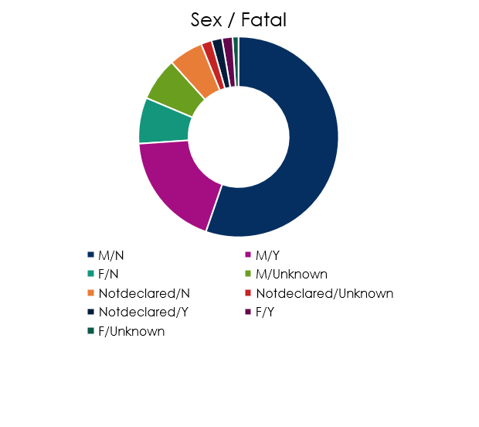
multivariables
Del porcentaje de hombres, un 18% de los ataques fueron fatales mientras que un 55% no lo fue. En el caso de las mujeres, solo un 2% de los ataques fueron letales y el 7% restante no fueron fatales.

Slide 14
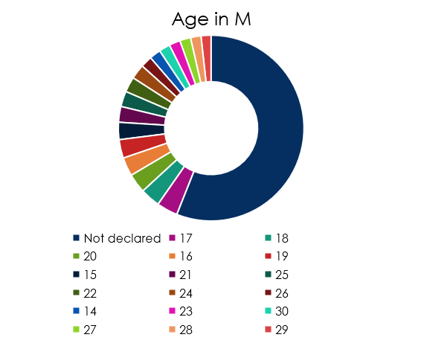
multivariables
De los hombres afectados, la gran mayoría corresponde al rango de 14-29 años, aunque la gran mayoría que aparece no tienen edad registrada.

Slide 15
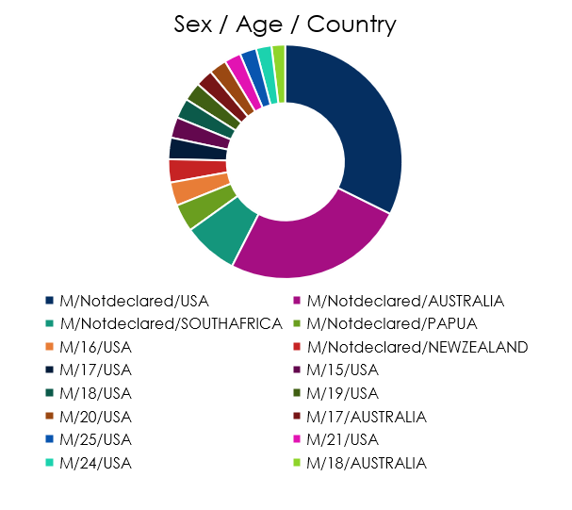
multivariables
De estos jóvenes, la mayor parte corresponden a los Estados Unidos.

Slide 16
multivariables

Slide 17
¡Gracias! ☺♥

